Slide 1
STUDENT
2143017 박진서
1904919 박성민
2155131 이영찬
2155129 이승훈
DongA University
Team Project
CMM 측정 데이터
이상치 탐지를 위한
딥러닝 모듈 개발
Notes:
안녕하십니까
CMM 측정 데이터 이상치 탐지를 위한 딥러닝 모듈 개발, 중간 발표를 맡게 된 컴퓨터공학과 이영찬이라고 합니다.

Slide 2

목차
I
개요
II
진행 상황
III
향후 계획
IV
QnA
Notes:
목차는 다음과 같습니다.
우선 간략하게 과제의 개요에 대해

Slide 3
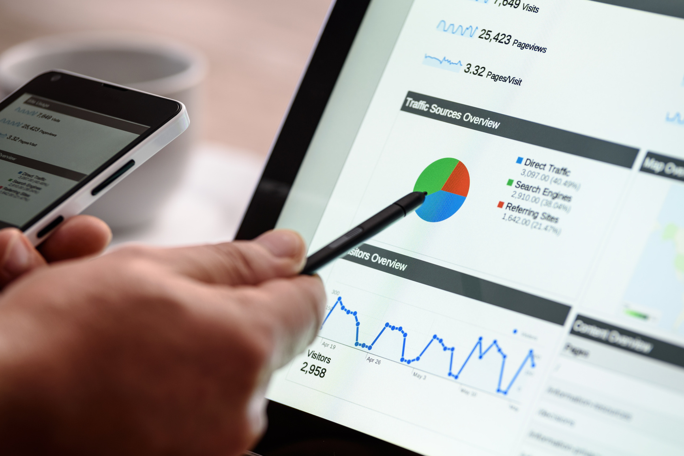
개요
과제의 목표 : CMM(3차원 측정기)을 통해 특정 부품의 각도, 면적,
길이 등을 측정하여 얻은 데이터에서 이상치(에러)를 탐지해 부품의 불량 여부를 판단하는 딥러닝 모듈 개발
현재는 작업자에 의해 수동으로 불량 여부를 판단 중이지만,
개발된 모듈을 통해 불량 여부를 자동으로 검출하는 것이
과제의 목표
Notes:
1.7.2013
우선 CMM에 대해 설명드리겠습니다.
CMM이란 3차원 형상 측정 장치로써 프로브로 물체 표면의 이산점을 감지하는 장치입니다.
좌측 사진을 자세히 보시면 빨간색 센서가 보이실 건데 이게 프로브입니다.
우측 사진은 CMM 전체 ~~~
‹#›

Slide 4
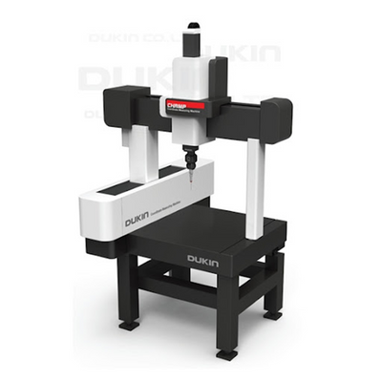


개요
현재 오류 검출 과정 :
CMM(3차원 측정기)을 통해 제품의 각종 수치를 측정 →측정실 작업자가 데이터를 확인 후 OK, NG 를 판별 → 작업자 단독으로 OK, NG 판별이 힘들 경우 책임자에게 전달 → 최종 OK, NG 판별
현재 오류 검출 과정의 문제점 :
측정된 데이터를 분석하기 위한
인력과 시간이 많이 걸림
작업자의 주관적인 기준으로
판단하기 때문에 판단 기준이
명확하지 않음
데이터 분석 및 판정
측정
데이터 분석 및 판정
측정
<현재 오류 검출 과정>

Slide 5
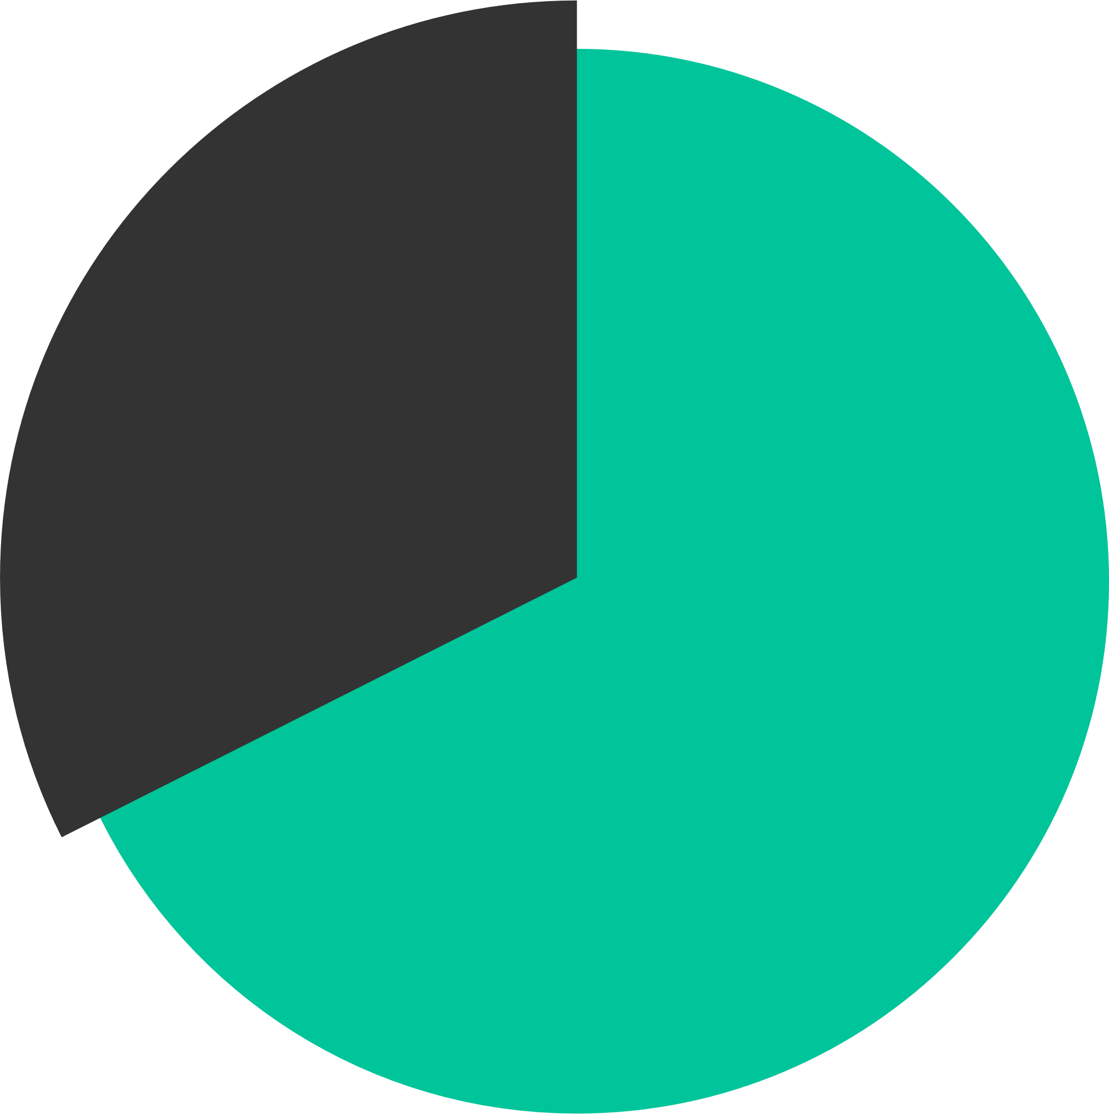

개요
파일 전처리 과정
2. 딥러닝 모델 설계
기업에서 제공하는 파일 : txt 파일
딥러닝에 사용해야 할 데이터 :
정렬된 데이터(csv, etc...)
전처리된 파일을 기반으로
최적의 효율을 낼 수 있는 딥러닝 모델 설계

Slide 6
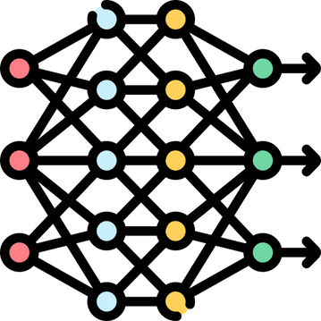
개요
과제 완료 시 예상 업무 진행 과정

Slide 7
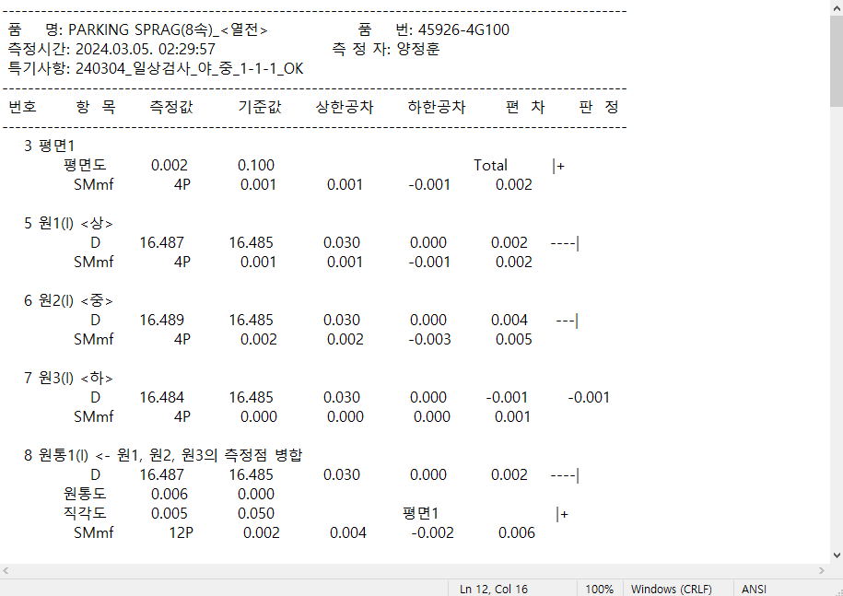
진행 상황
실무자 면담(2024/04/03)
한 개의 파일은 하나의 부품에 대한 모든 데이터를 포함
한 부품 내에서 측정된 데이터마다 중요한 정도도 다름
부품의 오류 정도는 + 혹은 - 기호로 표시되는데 같은 기호는 4번까지 반복, 그 이상일 시 해당 부품은 NG.
원칙적으로 불량으로 판단된 부위가 하나만 있어도 그 부품은 불량으로 판단. 하지만 부위마다 중요도가 다르며, 결국 사람이 판단
<데이터셋(.txt) 예시>

Slide 8
진행 상황
파일 전처리의 필요성 :
! 현재 기업에서 사용하는 확장자로는
학습을 진행할 수 없음
데이터가 정렬되어 있지 않음.
딥러닝 학습에 불필요한 데이터 행이 존재
ex)
- SMmf값이 있는 행과 같이 데이터 분석자의
편의를 위해서 삽입된 행
- 편차와 판정이 둘 다 없는 행
<데이터셋(.txt) 예시>

Slide 9
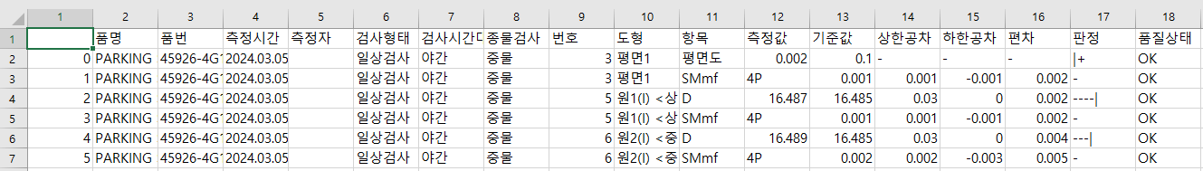
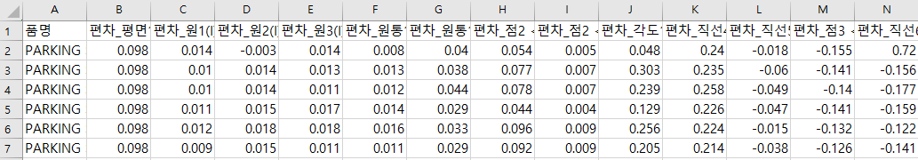
진행 상황
<원본 데이터>
정렬되지 않은 데이터를 정렬된 데이터로 변환
<중간 전처리 데이터>
딥러닝에 필요한 데이터만을 뽑아 2차 변환
<딥러닝 샘플용 전처리>

Slide 10

진행 상황
딥러닝:
tensorflow keras 라이브러리를 이용한 딥러닝 실행
사용 기법: MLP
딥러닝 샘플링 결과
딥러닝 샘플 A
딥러닝 샘플 B

Slide 11

낮은 정확도와 높은 손실이 나오는 원인
데이터셋 부족
-데이터셋 보강(데이터 추가 or 증강)
편차를 기준으로만 딥러닝 실행
-편차 외의 다른 패러미터 역시 사용해볼 것
>> 딥러닝 코드 최적화 및 개선

Slide 12


향후 계획
기업 현장 견학
2. 대부분의 CMM데이터의 형태에
대응되는 MLP모델 개발 및 이전 모델과의 비교
3. 측정값, 기준값의 정보를 추가
한 데이터를 이용한 MLP 모델 개발
1. 상한공차, 하한공차 등의 정보를 추가
한 데이터를 이용한 MLP 모델 개발 및 이전 모델과의 비교
2. 개발한 모델 하이퍼 파라미터 조율

Slide 13
향후 계획
future plans
01
02
03
더 많은 데이터를
사용한 모델 학습을 통한 정확도 상승
다양한 딥러닝 기법을
사용한 모델 제작 및
비교를 통해 가장 적합한 모델 찾기
웹 페이지를 이용한
간단한 시각화

Slide 14
QnA

Slide 15
감사합니다.

